Slide 1

2조 ‘개킹받조’
최종 발표
2조 김지민, 송현준, 현지환

Slide 2
00
0. 조원 소개

Slide 3



김지민
프로젝트 계획 및 역할 분담
페이지 제작 피드백
로그인, 회원가입 기능 구현
게시판, 게시 글 조회 기능 구현
매출 조회 및 엑셀 변환(POI)
심볼, 로고 디자인
송현준
홈페이지 제작
게시판 조회 페이지 제작
로그인, 회원가입 페이지 제작
개인정보 수정 페이지 제작
현지환
직원 페이지 제작
직원 정보 수정 기능 구현
직원 급여 조회 기능 구현
직원 스케줄 조회 기능 구현
메뉴 수정 기능 구현
DB설계

Slide 4
01
1. 중간 프로젝트 주제

Slide 5
프렌차이즈 햄버거 업체 홈페이지, 직원페이지 제작
홈페이지
직원페이지
로그인/회원가입
공지사항
고객서비스
메뉴 보기
정보수정
알바, 직원 급여 조회
알바, 직원 스케줄 관리
직원 정보 관리
매출 조회(엑셀변환)
메뉴 관리

Slide 6
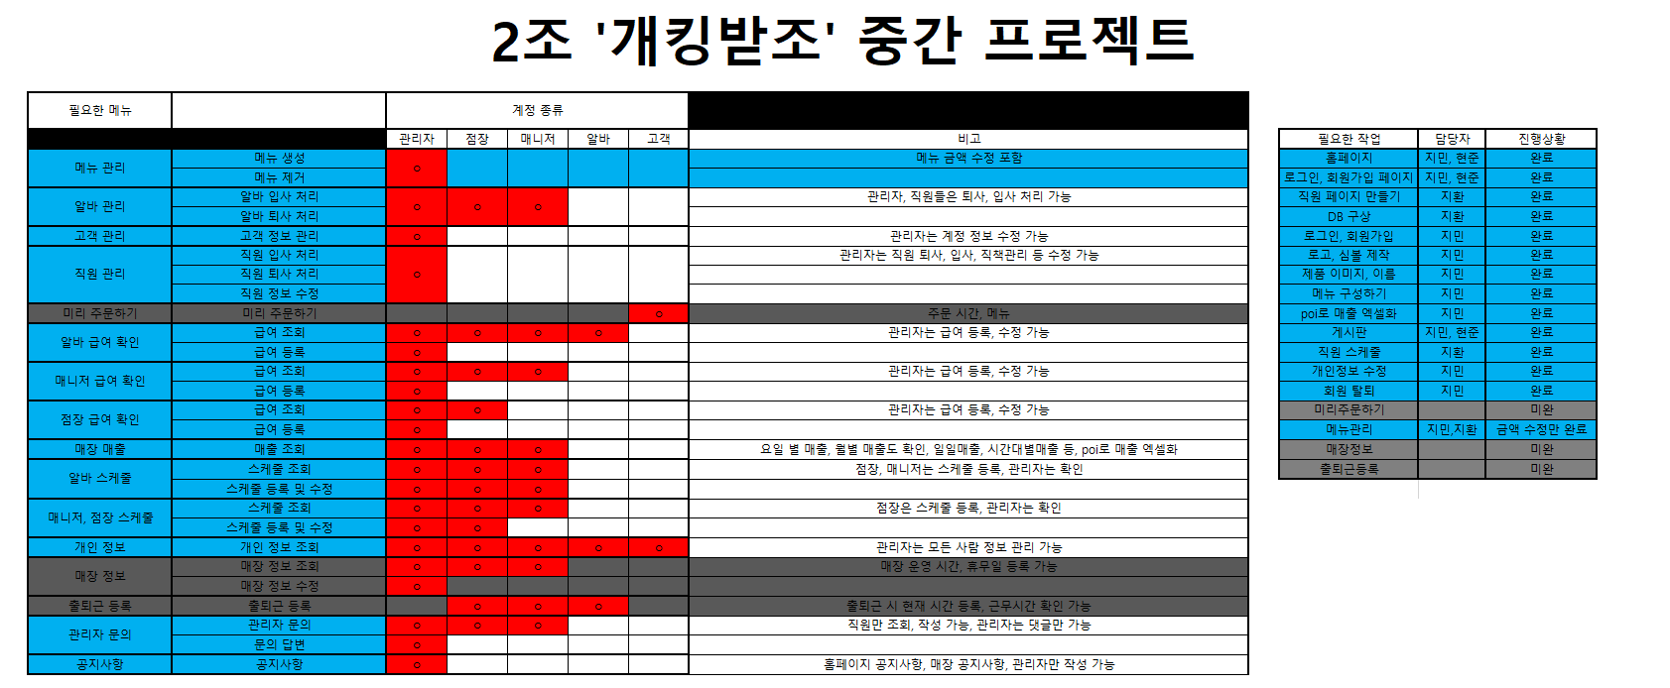
프로젝트 계획 완성 상황

Slide 7
02
2. 사용자(계정) 컨셉 정리

Slide 8




계정 컨셉 및 사용 가능한 기능
관리자
직원
알바
고객
직원, 알바, 고객 계정 관리
급여, 연봉 관리
메뉴 관리
공지사항
고객서비스 답변
알바 계정 관리
직원, 알바 스케줄 관리
매장 매출 관리
급여 조회
스케줄 조회
급여 조회
홈페이지 고객 서비스 이용
Q & A 질문

Slide 9
계정 컨셉 및 사용 가능한 기능
관리자
직원
알바
고객
직원, 알바, 고객 계정 관리
급여, 연봉 관리
메뉴 관리
공지사항
고객서비스 답변
알바 계정 관리
직원, 알바 스케줄 관리
매장 매출 관리
급여 조회
스케줄 조회
급여 조회
홈페이지 고객 서비스 이용
Q & A 질문

Slide 10
03
3. 홈페이지 기능 테스트

Slide 11
04
4. Q & A

Slide 12
감사합니다!

